Slide 1
4 «Е» сынып Lesson Study зерттеу сабақтары
2025-2026 оқу жылы қараша - желтоқсан айлары
Тақырыбы: Сабақта оқушылардың белсенділігін арттыру арқылы білім сапасын көтеру.
Зерттеу мақсаты:
Оқушылардың пәнге қызығушылығын арттыру;
Белсенді оқыту әдістері арқылы білім сапасын көтеру;
Әлсіз оқушылардың оқу дағдыларын дамыту;
Сабақ барысында қолданылған әдістердің тиімділігін анықтау.
Зерттеу тобы: Саметова А.А.,Ибраева Ж.Ж., Таукебаева Н.К., Бокешова Б., және пән мұғалімдері.

Slide 2

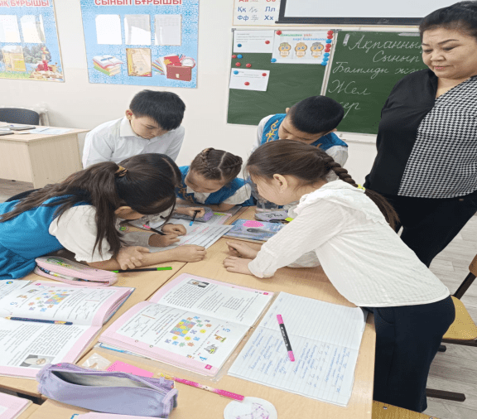
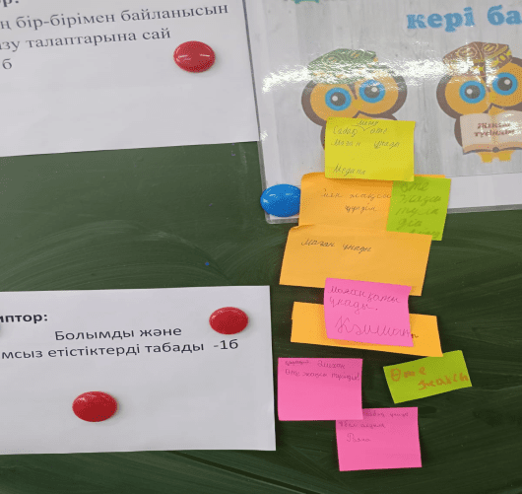
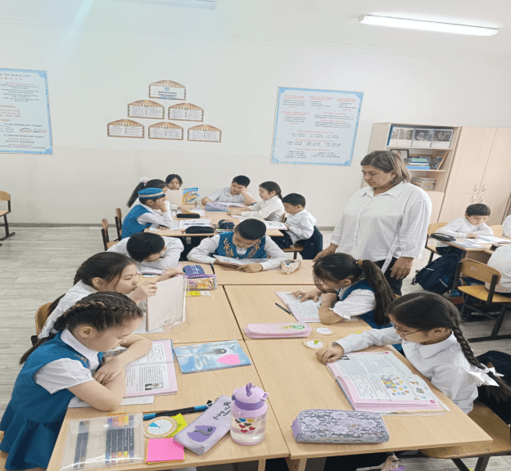
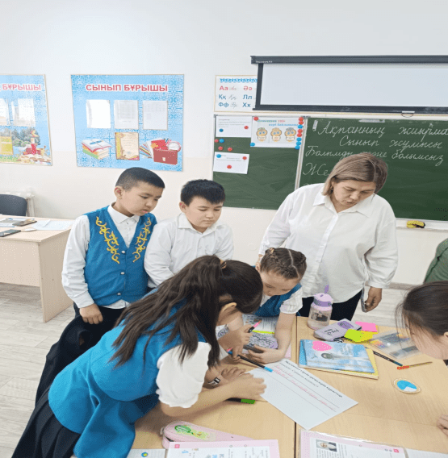
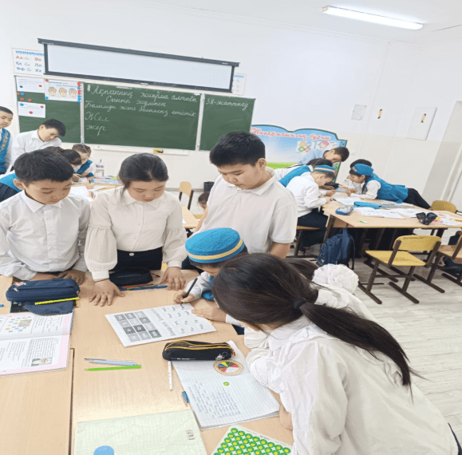
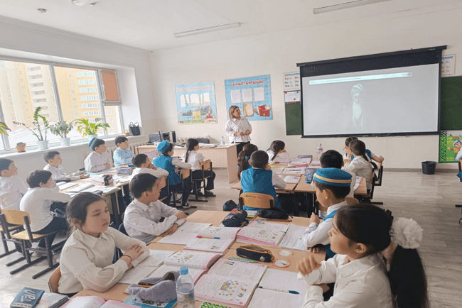
Сабақтардан көрініс

